Slide 1
Spring_Swagger
분당융합기술교육원 데이터융합SW
Kopo5 김시현

Slide 2
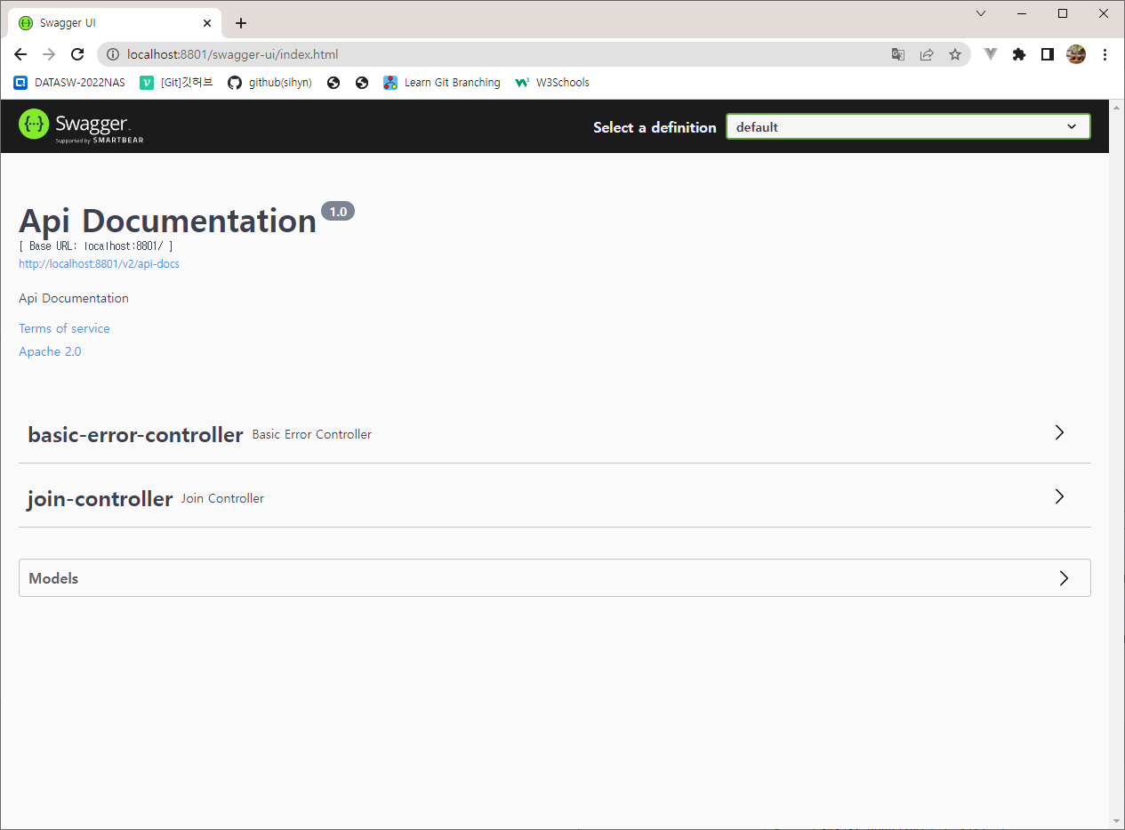
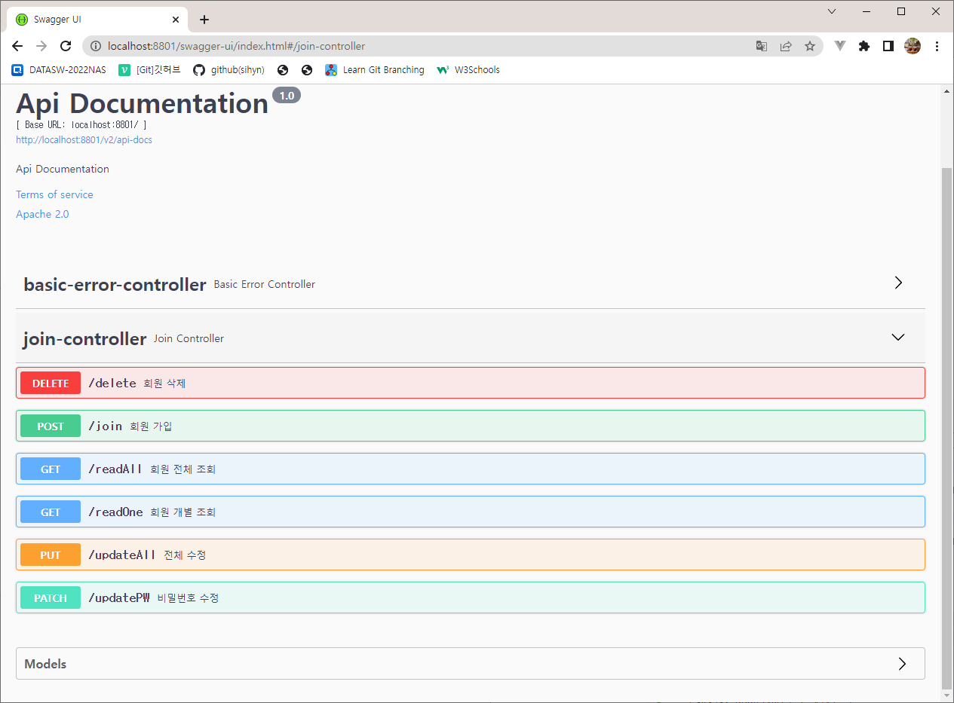
Spring Boot 기반으로 회원가입 및 회원정보 조회 Rest API 개발
[코드] : https://github.com/sihyn/Spring-swagger.git
Swagger 연동 : http://localhost:[port number]/swagger-ui/index.html

Slide 3
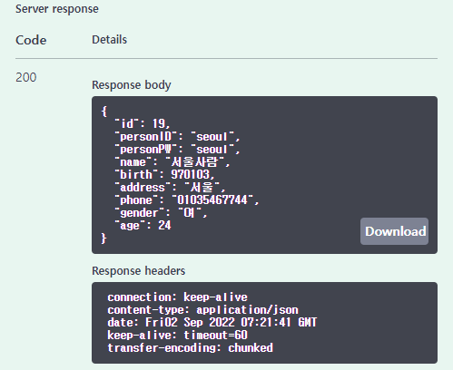
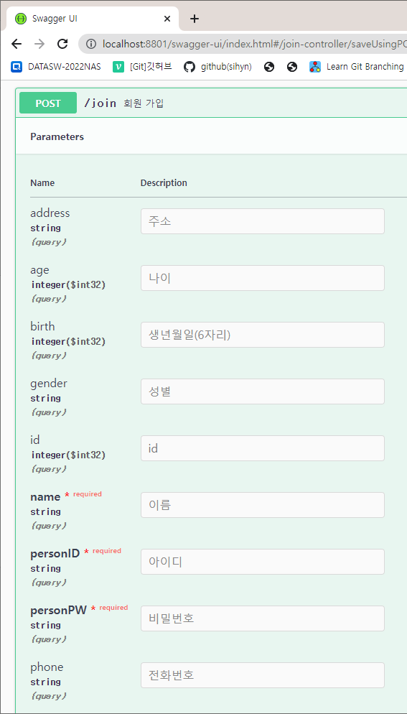
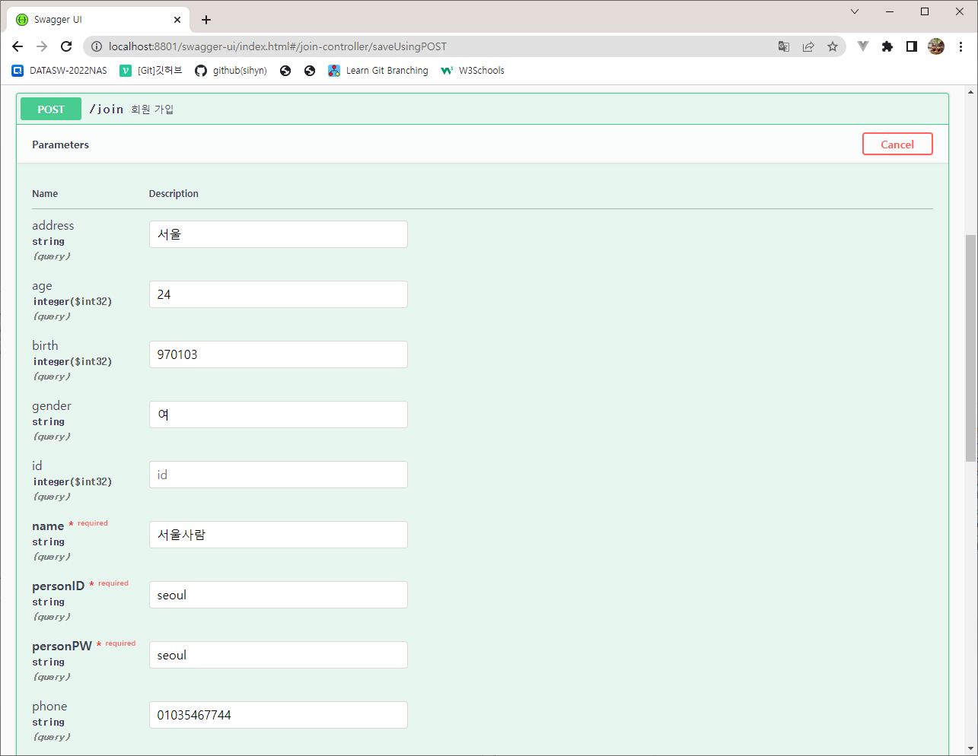
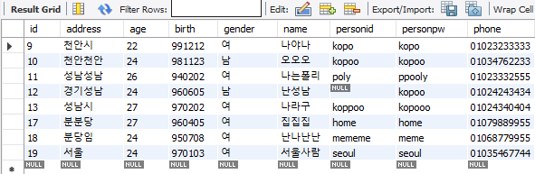
PostMapping 으로 회원 가입[Write] 구현 실행
Mysql로 Database에 입력한 data가 insert되었는지 확인

Slide 4
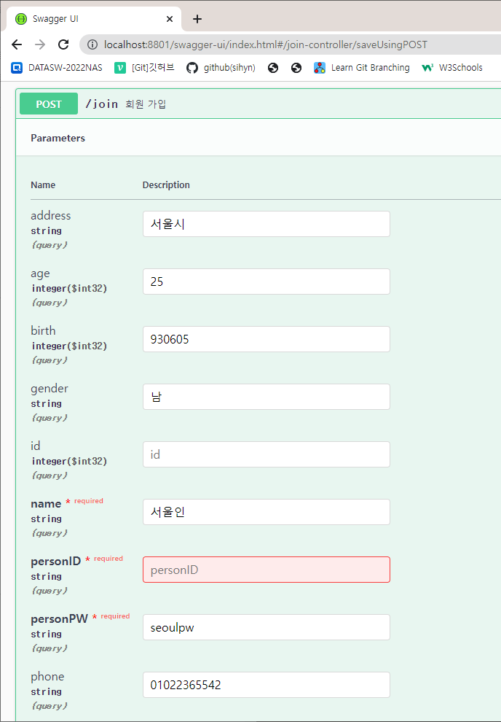
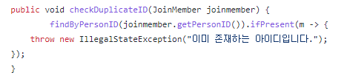
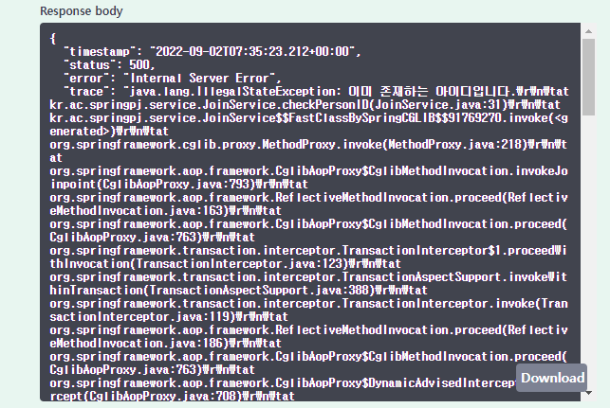
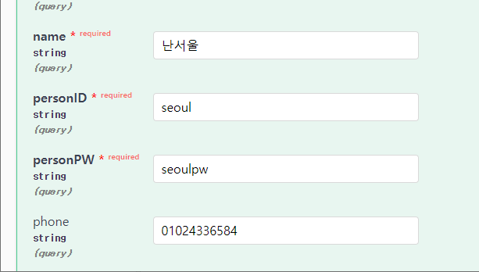
@NotBlank 어노테이션으로
null이거나 공백방지
Service단에서 아이디 중복 check하여
아이디 중복 시, “이미 존재하는 아이디입니다.” 출력
Person_1의 id == Person_2의 id
Person_1
Person_2

Slide 5
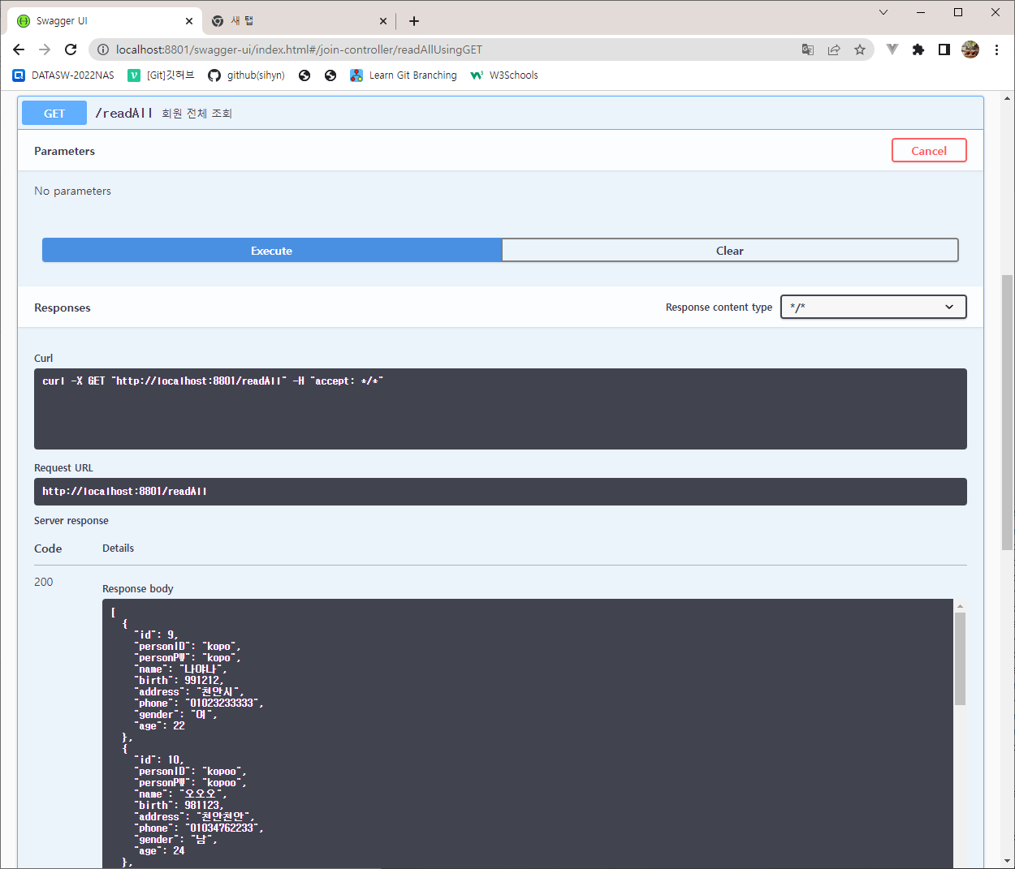
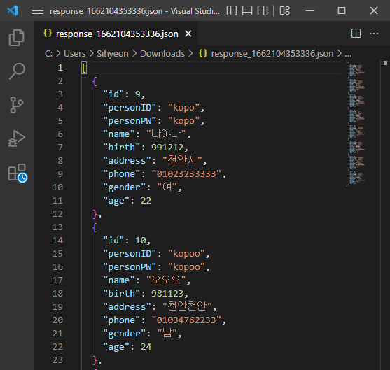
GetMapping 으로 전체 회원 조회[Read] 구현 실행
Mysql로 Database에 입력된 회원 data 전체 조회

Slide 6
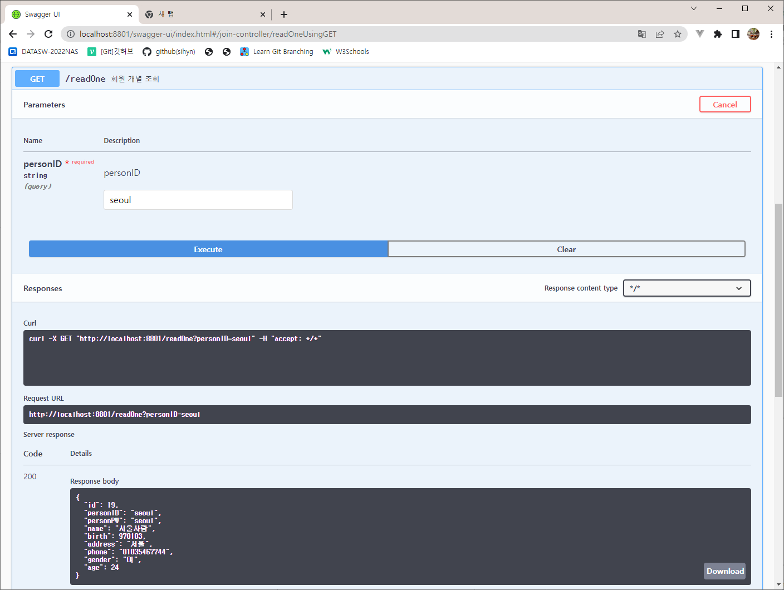
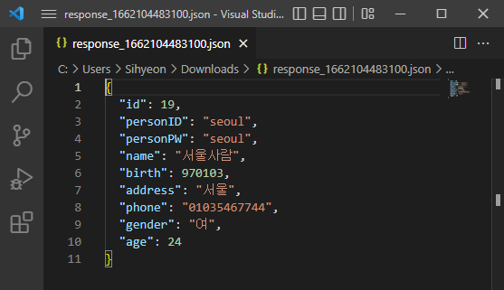
GetMapping 으로 개별 회원 조회[Read] 구현 실행
Mysql로 Database에 입력된 특정 ID의 회원 data 조회

Slide 7
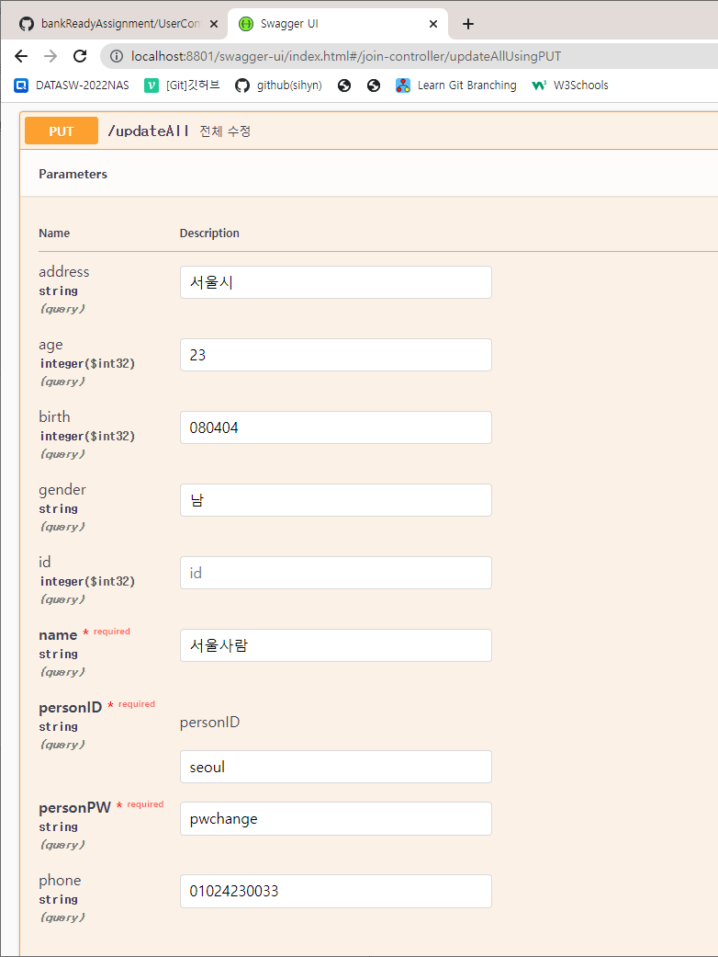
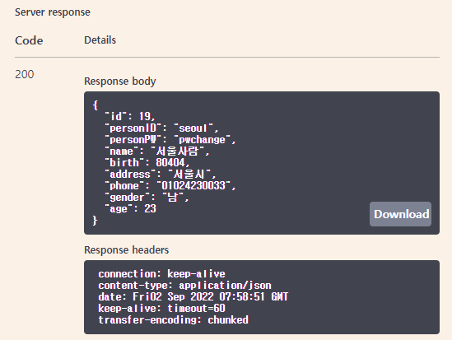
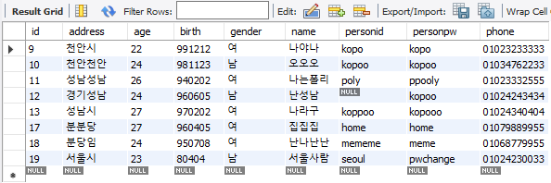
PutMapping 으로 해당 id의 회원정보 전체 수정[Update] 구현 실행
Mysql로 특정 ID의 회원 data의 전체 수정 결과 확인
Mysql-Database

Slide 8
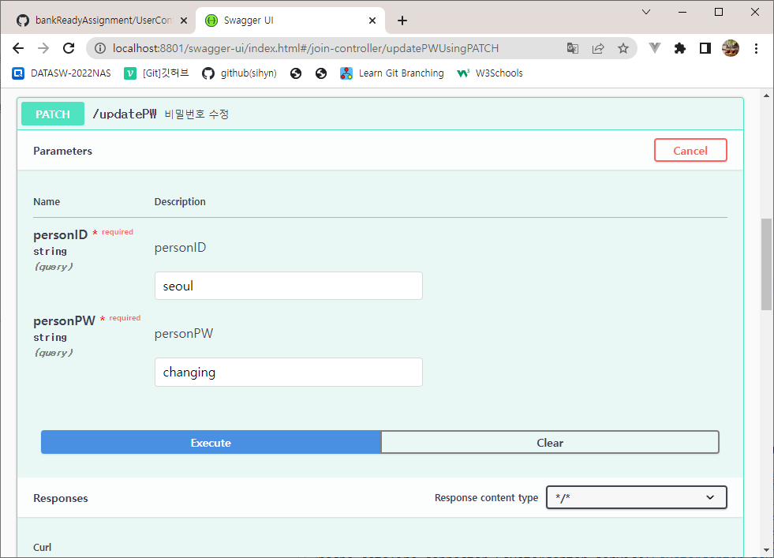
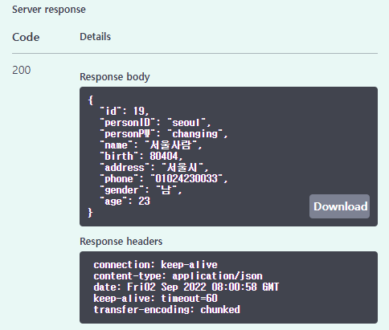
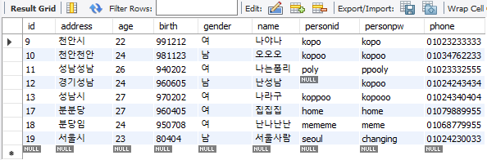
PatchMapping 으로 해당 id의 회원정보 부분 수정[Update] 구현 실행
특정 field만(여기서는 personPW 로 지정) 부분 수정

Slide 9
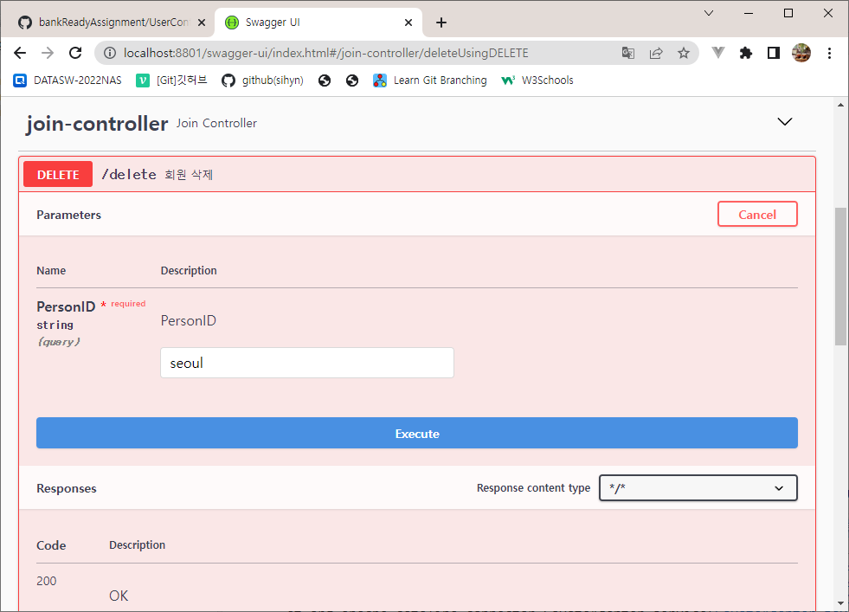
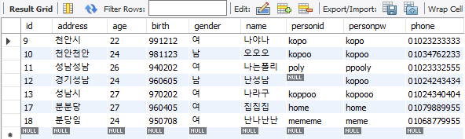
DeleteMapping 으로 해당 id의 회원정보 삭제[Delete] 구현 실행
Mysql로 Database에서 해당 ID의 회원정보 data가 삭제됨을 확인

Slide 10
Thank You
분당융합기술교육원 데이터융합SW
Kopo5 김시현

